Slide 1
ŠAHOVSKA SEKCIJA
2020/2021
16. ŠAHOVSKA STRATEGIJA
STRATEGIJA SREDIŠNJICE
PJEŠACI I PJEŠAČKA STRUKTURA- VEZANI PJEŠACI

Slide 2
VEZANI PJEŠACI
PJEŠACI I PJEŠAČKA STRUKTURA
Vrlo važan faktor procjene pozicije je pješačka struktura. To je zato sto su pješaci malo pokretni i u mnogo slučajeva se ne mogu uopšte kretati kad su polja ispred njih blokirana. Oni se tako zadržavaju dugo vremena na istom mjestu, praveći tzv. "skelet" pozicije.
Pješaci mogu da budu u lancima, da prave pješačka ostrva, klinove...
Postoje "dobri" i "loši" pješaci.
Vezani pješaci, slobodni pješaci i neki pješački lanci su "dobri", dok su zaostali, udvojeni i izolovani pješaci "loši".

Slide 3
VEZANI PJEŠACI
VEZANI PJEŠACI
Sada cemo reci nešto o VEZANIM PJEŠACIMA. To su pješaci na susjednim linijama. Glavna njihova osobina je da se međusobno mogu štititi. Kad su u početnoj poziciji npr. na a2 i b2 oni kontrolišu sva polja ispred sebe. Kada se jedan od njih pokrene, ta prednost otpada.
U vezane pješake ubrajamo i tzv. VISEĆE PJEŠAKE. Njihova glavna osobina je da su smješteni na poluotvorenim linijama i da ispred njih nema protivničkih pješaka, a sa strane na susjednim linijama, nema pješaka njihove boje.
Evo jedan primjer koji pokazuje kako moze biti jak par vezanih pješaka koji sprečava razvoj protivnika.

Slide 4
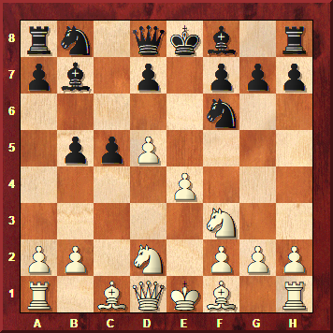
VEZANI PJEŠACI
Shariyazdanov,Andrey (2530) - Zueger,Beat (2425) [A57]
Elista ol (Men) Elista (7), 05.10.1998
1.d4 Nf6 2.c4 c5 3.d5 b5 4.Nf3 Bb7 5.Nbd2 e6 6.e4 exd5 7.cxd5
Obratite paznju na sledeće:
Nastala su dva para vezanih pješaka, jedan za bijelog, a drugi za crnog. Oba para su jaka jer onemogućavaju akciju protivničkih figura. Ipak, par bijelih pješaka je opasniji jer je smješten u centru table.

Slide 5
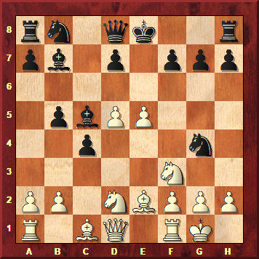
VEZANI PJEŠACI
7...c4 8.Be2 Bc5 9.O-O Ng4 10.e5!
Zauzimajući još prostora

Slide 6
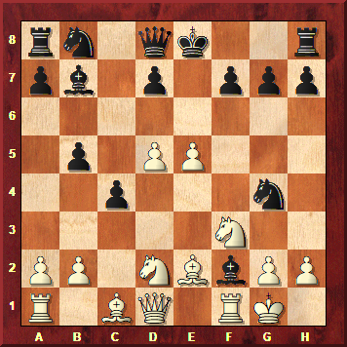
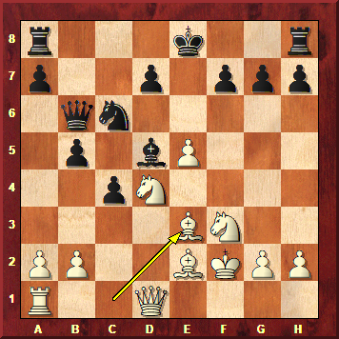
VEZANI PJEŠACI
10...Bxf2+
Ovim potezom crni je mislio iznuditi remi trostrukim ponavljanjem pozicije.
(U slučaju 10...Bxd5 Bijeli bi stekao prednost poslije: 11.Nb3 Bxf2+ 12.Rxf2 Qb6
13.Nbd4 Nxf2 14.Kxf2 Nc6 15.Be3)

Slide 7
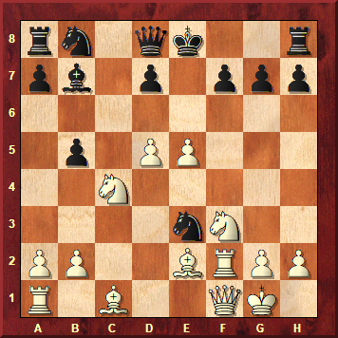
VEZANI PJEŠACI
11.Rxf2 Ne3 12.Qe1 Nc2 13.Qf1 Ne3 14.Nxc4!!!
Divna žrtva kraljice!

Slide 8
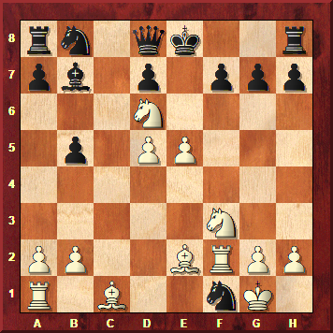
VEZANI PJEŠACI
14...Nxf1 15.Nd6+!
Zahvaljujuci centralnim pješacima konj zauzima idealno polje.

Slide 9
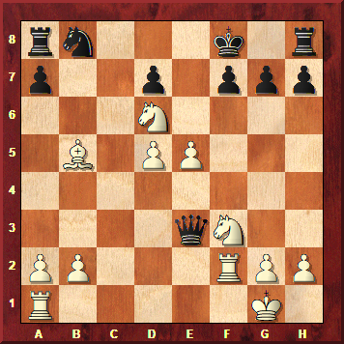
VEZANI PJEŠACI
15...Kf8 16.Nxb7 Qb6 17.Nd6 Ne3 18.Bxe3 Qxe3 19.Bxb5
Kako bi procijenili ovu poziciju? U korist bijeloga!
Sve njegove figure su na aktivnim pozicijama.

Slide 10
VEZANI PJEŠACI
19...h6 {Jedina mogućnost da top sa h8 udje u igru.} 20.Raf1 Kg8 21.Kh1 Kh7 22.Re2 Qb6 23.Bd3+
{... Ali plan crnog nije moguce dobro sprovesti.} 23...Kg8 24.Nh4 Qd4 25.Be4 g6 ({Ako}
25...Qxe5 {, tada} 26.Bh7+) ({a u slucaju} 25...g5 {dobio bi lijepi mat:}
26.Nhf5 Qxe5 27.Bd3 Qf6 28.Re8+ Kh7 29.Ng3+ Kg7 30.Nh5# {(Shariyazdanov)}) 26.Nxf7
Rh7 27.e6! {Sad je opet red na pione. Njihovim napredovanjem partija se primice brzom kraju..}
27...dxe6 28.dxe6 Qc4 29.Ree1 Nc6 30.Nxg6 Re8 1-0

Slide 11
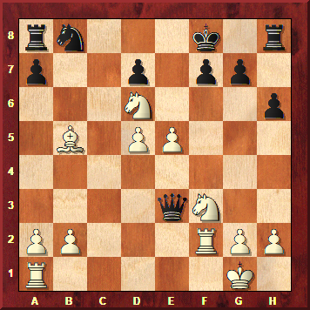
VEZANI PJEŠACI
19...h6
Jedina mogućnost da top sa h8 udje u igru.

Slide 12
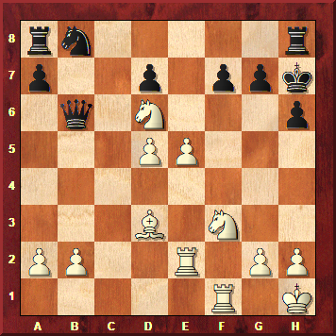
VEZANI PJEŠACI
20.Raf1 Kg8 21.Kh1 Kh7 22.Re2 Qb6 23.Bd3+
... Ali plan crnog nije moguće dobro sprovesti.

Slide 13
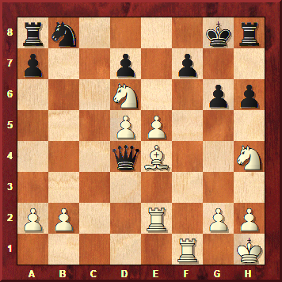
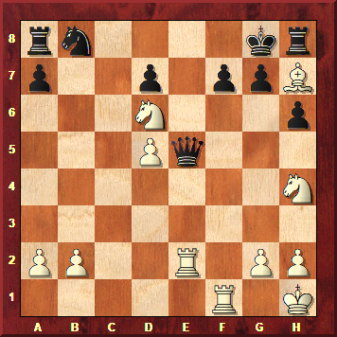
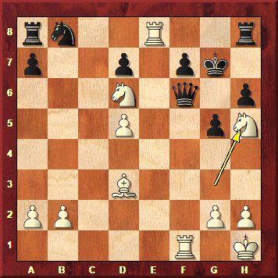
VEZANI PJEŠACI
23...Kg8 24.Nh4 Qd4 25.Be4 g6
(Ako 25...Qxe5 , tada 26.Bh7+ (a u slučaju 25...g5 dobio bi lijepi mat:
26.Nhf5 Qxe5 27.Bd3 Qf6 28.Re8+ Kh7 29.Ng3+ Kg7 30.Nh5# Shariyazdanov)

Slide 14
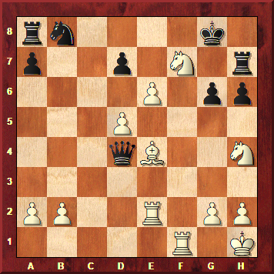
VEZANI PJEŠACI
26.Nxf7 Rh7 27.e6!
Sad je opet red na pješake. Njihovim napredovanjem partija se primiče brzom kraju...

Slide 15
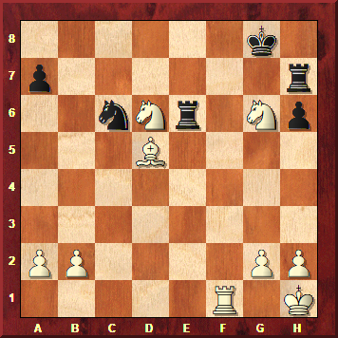
VEZANI PJEŠACI
27...dxe6 28.dxe6 Qc4 29.Ree1 Nc6 30.Nxg6 Re8 31.Nd6 Qxf1+ 32.Rxf1 Rxe6 33.Bd5 1–0

